Slide 1
http://scientix.eu
STEM Eğitimi ve
STEM Farkındalığının Oluşturulması
Notes:
1

Slide 2


STEM Eğitimi ve
STEM Farkındalığının
Oluşturulması sunumu
Kaynak alınarak hazırlanmıştır

Slide 3
Neden STEM?
21. Yüzyıl içerisinde gelişmiş ülkeler arasında üretim, buluş yapma ve teknolojik gelişme alanlarındaki yarış iyice hızlanmıştır. Bu yarış ortamı bütün ülkeleri bilime, mühendisliğe ve yenilikçi teknolojilere yatırım yapmaya yönlendirmektedir.
İnsan işgücü-kas gücü önemini giderek yitirmekte daha çok üretime dönük proje istihdamı gereksinimi artmaktadır
Bu sebeplerden dolayı, birçok gelişmiş ve gelişmekte olan ülke sadece içerik öğretimine dayalı eğitim sistemlerinden vazgeçip, eğitim sistemlerini sorgulamaya, araştırmaya, üretime ve buluş yapmaya yönelik proje tabanlı disiplinler arası STEM (Fen, Teknoloji, Mühendislik, Matematik) eğitimine dayandırmayı hedeflemektedirler.

Slide 4

STEM Nedir ?
STEM eğitimi Fen, Teknoloji, Mühendislik, Matematik disiplinleri arasındaki ayrımı ortadan kaldırarak, bu disiplinler arasında tam bütünleşmeyi uyumlu bir şekilde oluşturarak, anaokulundan üniversiteye kadar verilecek proje tabanlı eğitim yaklaşımıyla soru soran, araştıran, üreten ve yeni buluşlar yapabilen bir neslin yetiştirilmesini amaçlamaktadır. STEM eğitim yaklaşımıyla, öğrencilerin üretim ve buluş yapma alanında yaratıcı düşünme, eleştirel düşünme, problem çözme gibi yetenekleri geliştirilmektedir. İş dünyasına girdiklerinde de proje becerileri sayesinde iş hayatının istediği niteliklere kolayca uyum sağlayabilmeleri amaçlanmaktadır.

Slide 5
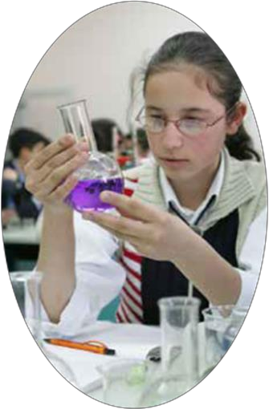
STEM Nedir ?
STEM eğitimi Fen, Teknoloji, Mühendislik ve Matematik alanlarındaki teorik bilgilerin uygulamaya, ürüne ve yeni buluşlara dönüştürülmesine olanak tanıması açısından önemlidir. Ayrıca, ilköğretim ve ortaöğretim okullarında öğretim gören meraklı, soru sorma becerilerine sahip, yetenekli ve ilgili öğrencilerin belirlenmesini, üniversitelerin Fen, Teknoloji, Mühendislik ve Matematik alanlarına yönlendirilmesini ve teşvik edilmesini amaçlamaktadır.

Slide 6
STEM Nedir ?
İş gücü niteliğinin artırılmasını sağlamak için gerekli stratejilerden olan deneme ve yanılma yaparak öğrenme, soru sorma, araştırma ve buluş yapma gibi becerilerin ortaya çıkarılmasını ve geliştirilmesini sağlar. Bu da işgücü piyasasında, üretim, Ar-Ge, inovasyon, teknik altyapı, süreç geliştirme ve nitelikli işgücü açığının kapatılmasına hizmet edecektir.

Slide 7
STEM Nedir ?
STEM eğitimleri öğrencilerimizin proje çalışmaları gerçekleştirerek ve işbirliği yapmayı öğrenerek hayata hazırlamalarına katkı sağlayacaktır. STEM eğitim yaklaşımıyla öğrencilerimiz tarafından kazanılan soru sorma, araştırma, buluş yapma ve ürün geliştirme becerileri sayesinde okullarından mezun olan öğrencilerimizin iş hayatlarında başarıları ve ülkemiz ekonomisine katkıları artacaktır.

Slide 8
Ülkemiz İçin Önemi
Ülkemizin 10. Kalkınma Planı içinde “yenilikçi üretim, istikrarlı yüksek büyüme” bölümünde yer alan “bilim, teknoloji ve yenilik” maddesinde, araştırmacı insan gücünün nitelik ve nicelik olarak geliştirilerek özel sektörde istihdamının artırılması ihtiyacına vurgu yapılmaktadır (Kalkınma Bakanlığı, 2014).

Slide 9
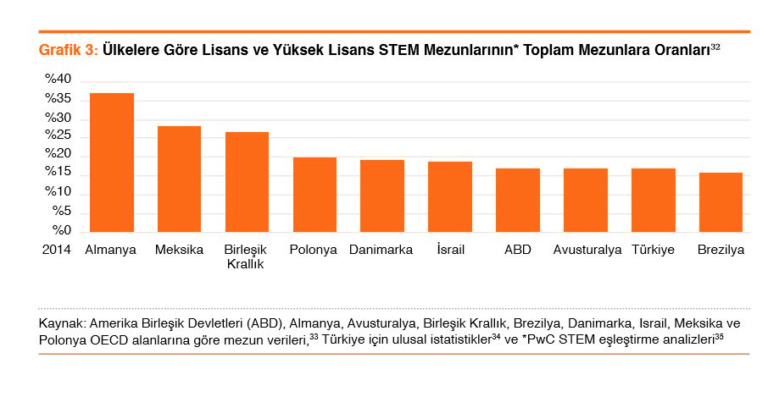
Stem Eğitiminde Türkiye

Slide 10
STEM Egitimini Okulunuzda
Nasıl Uygulayabilirsiniz?
STEM eğitimi etkinliklerinin gerçekleştirildiği okulların genel özelliği, proje tabanlı öğrenme ve mühendislik tasarım süreci gibi yenilikçi pedagojilerin uygulandığı okullar olmalarıdır. Bu okullarda STEM alanlarında yetenekli ve ilgisi olan öğrencilerin belirlenip bu alanlarda kariyerlere yönlenmeleri için motivasyon sağlaması amacıyla STEM proje uygulamaları yapılmaktadır. Proje tabanlı STEM eğitiminin temelinde; öğrencileri içerik öğrenmekten ve ezberden daha çok soru sormaya, araştırma yapmaya, üretime ve yeni buluşlar yapmaya yönlendirme vardır.

Slide 11

STEM Egitimini Okulunuzda
Nasıl Uygulayabilirsiniz?
STEM eğitimi sürecinde öğretmen olarak rolünüz öğrencilerinize Fen, Teknoloji, Mühendislik ve Matematik disiplinlerinde sadece teorik bilgileri vermek değil, bu disiplinlerde eğitim veren diğer öğretmenlerle bir araya gelerek öğrencileriniz için sorgulamaya, araştırmaya, üretime ve buluş yapmaya yönelik proje çalışmaları tasarlamak ve bu projelere katılmaya ilgisi ve yeteneği olan öğrencilerinize bu projeleri gerçekleştirmede yol göstericilik yapmaktır.

Slide 12
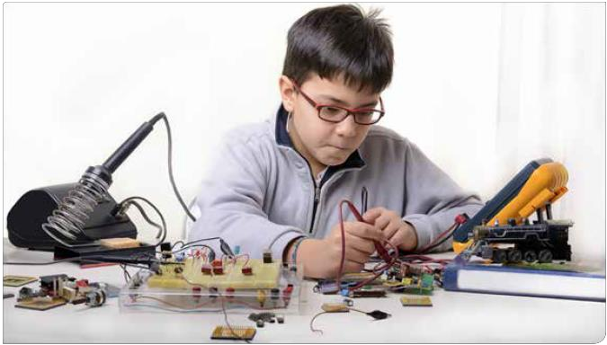
STEM Egitimini Okulunuzda
Nasıl Uygulayabilirsiniz?
Öğrencilerinizi bir buluş ve ürün geliştirmesini sağlayacak soru oluşturma, ürün/buluş tasarlama, ürünü/buluşu test etme, sonuç çıkarma, ürünü değerlendirme, paylaşma ve yeniden düşünerek yeni sorularla buluş ve ürününü geliştirmeye yöneliklik STEM eğitimi etkinliği döngüsünün içine sokmanız gerekmektedir. Şekil 1’de görülen ürün ve buluş geliştirmeye yönelik proje tabanlı STEM eğitimi döngüsü hiçbir zaman sona ermez.

Slide 13
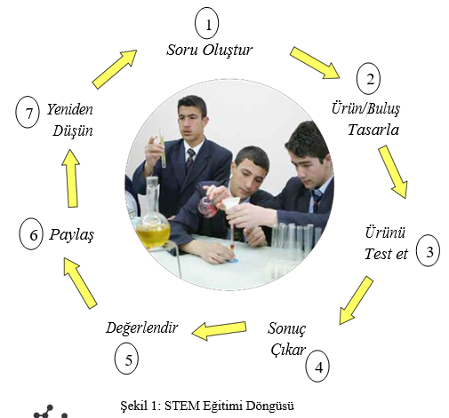

Slide 14
STEM Egitimini Okulunuzda
Nasıl Uygulayabilirsiniz?
Sentez davranışı seviyesinde, öğrencinin bir ürünü ya da buluşu STEM yaklaşımı bileşenleri çerçevesinde edindiği disiplinlerarası bilgi ve becerileri kullanarak tasarlaması ve üretebilmesi mümkün olabilmektedir.
Örneğin, öğrencilerimiz toprağın nem değerindeki değişimi algılayıp, nem değeri düştüğünde otomatik olarak sulama yapabilen bir sulama robotu geliştirirken, bu robotun Fen (biyoloji, kimya), Teknoloji (elektronik malzemeler, sensör, yazılım), Mühendislik (tasarım, imalat süreçleri, malzeme bilgisi), Matematik (denklemler, fonksiyonlar, vb.) bilgi ve becerilerini bir arada kullanması, STEM yaklaşımı kapsamında geliştirilebilecek projelerle gerçekleştirilebilir

Slide 15
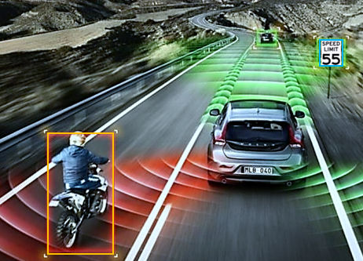
STEM Egitimini Okulunuzda
Nasıl Uygulayabilirsiniz?
TÜBİTAK’ın belirlediği, gelecek vadeden STEM eğitimi proje ana konu başlıkları aşağıda sıralanmaktadır:
Mobil Internet 2.Bilişim İşlerinin Otomasyon
3. Nesnelerin İnterneti 4. Bulut Bilişim
5. İleri Robot Teknolojileri 6. Otonom Araçlar
7. Yeni Nesil Gen Çalışmaları 8.Enerji Depolama
9. 3 Boyutlu Baskı 10. Gelişmiş Malzemeler
11.Fosil Yakıt Çıkarma Teknolojileri 12.Yenilenebilir Enerji

Slide 16
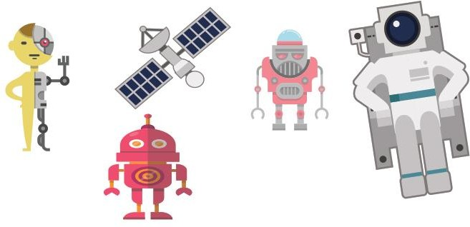
STEM Egitimini Okulunuzda
Nasıl Uygulayabilirsiniz?
Geleceğin STEM Meslek Alanlarına yönelik proje çalışması yapmaya ilgisi ve kabiliyeti olan öğrencileri tespit edip, bu öğrencileri proje ekibi haline getirerek, çevrelerinde sorgulama, araştırma, buluş yapma ve ürün geliştirme bilgi ve becerileri gerektiren problemlere karşı çözüm üretmelerini sağlamak amacıyla yaptırılan faaliyetletler de STEM Projesi olarak değerlendirilebilir.

Slide 17
STEM Eğitimi Projeleri
Neyi Amaçlar?
STEM Eğitimi projeleri, öğrencilere grup çalışması yaptırarak STEM (fen, teknoloji, mühendislik ve matematik) alanlarındaki bilgilerini ve becerilerini öncelikle disiplinler arası bir anlayışla ilişkilendirmelerini sağlamayı, sonra bu bilgi ve becerileri kullandırarak onlara araştırma, buluş yapma ve üretim yapmaya yöneltmeyi, proje yapma becerisi kazandırmayı ve öğrencilerin STEM alanlarıyla ilgili proje geliştirebilme yeteneklerini, ilgilerini ve tutumlarını ortaya çıkarmayı, geliştirmeyi, ve desteklemeyi hedeflemektedir.

Slide 18

STEM Eğitimi Projelerini
Gerçekleştirme Adımları
1. Proje ekibinin belirlenmesi
2. Proje konusunun belirlenmesi
3. Proje konusunun fen, teknoloji, mühendislik ve matematik disiplinleri kazanımlarıyla ilişkilendirilmesi
4. Proje amaçlarının belirlenmesi
5. Sorunu çözme planının yapılması
6. Proje planının uygulanması
7. Projenin değerlendirilmesi
8. Proje raporunun hazırlanması

Slide 19
STEM Eğitimi Projelerini
Gerçekleştirme Adımları
Proje ekibinin belirlenmesi
Öncelikle, okulunuzda STEM projesi yapmaya ilgisi ve yeteneği olan öğrenciler belirlenmelidir. Proje ekipleri ortalama 5-10 öğrenciden oluşturulmalıdır. Proje ekibinin adı belirlenmeli ve ekip üyelerinin isimleri ve bilgileri belirtilmelidir. Projeye öğrencilerinizle birlikte bir logo da tasarlayabilirsiniz. Bu logo, okuldaki panolarda sergilenebilir. Çizim ve resim becerisi yüksek bir öğrenciniz logo tasarımına öncülük edebilir.
EKİP ADI:
EKİP ÜYELERİ:

Slide 20

STEM Eğitimi Projelerini
Gerçekleştirme Adımları
2.Proje Konusu Seçimi
Proje konusunu proje ekibinde yer alan öğrencilerinizle birlikte çalışarak öğrencilerinizin STEM meslek alanı ilgi ve yeteneklerine uygun olarak seçmeniz yerinde olacaktır. STEM Proje konusunun bir geleceği olsun. Proje; bilime, teknolojiye, topluma ve gençlere katkı sağlasın. Öğrencileriniz proje konusunu benimsesin, sevsin ve yararlı olduğuna inansın. Proje konusu öğrencilerinizi heyecanlandırsın.

Slide 21
STEM Eğitimi Projelerini
Gerçekleştirme Adımları
2.Proje Konusu Seçimi
Proje konusu seçerken dikkat edilmesi gereken hususlar şunlardır:
Genel Hususlar
1. Çözülebilirlik
2. Yenilik
3. Önemlilik
4. Ahlaki Kurallara Uygunluk
Özel Hususlar
1. Proje ekibinin konu alanındaki ön yeterliliği vegerekli becerilere sahip olmaları
2. Proje ekibinin konuya ilgisinin yeterliliği
3. Araç gereç ve malzemenin temin edilebilirliği
4. Zaman ve imkan yeterliliği

Slide 22

STEM Eğitimi Projelerini
Gerçekleştirme Adımları
3. STEM Projesinin Öğretim Programları Kazanımlarıyla İlişkilendirilmesi:
STEM Projesi hazırlama ekibinde bulunan öğrencilerinizle birlikte gerektiğinde okulunuzdaki ya da diğer okullardaki öğretmenlerden destek alarak proje konusunun STEM disiplinlerinden fen bilimleri, teknoloji, mühendislik ve matematik öğretim programlarında yer alan kazanımların hangilerini desteklediğini aşağıda belirtildiği gibi analiz edip belirleyiniz.

Slide 23
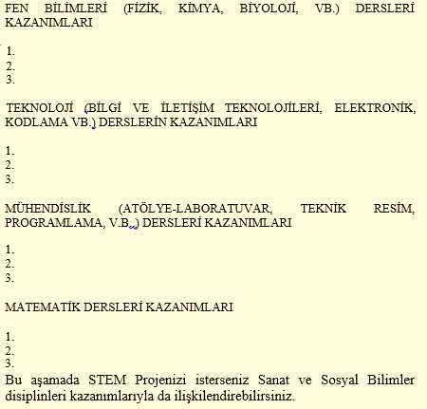
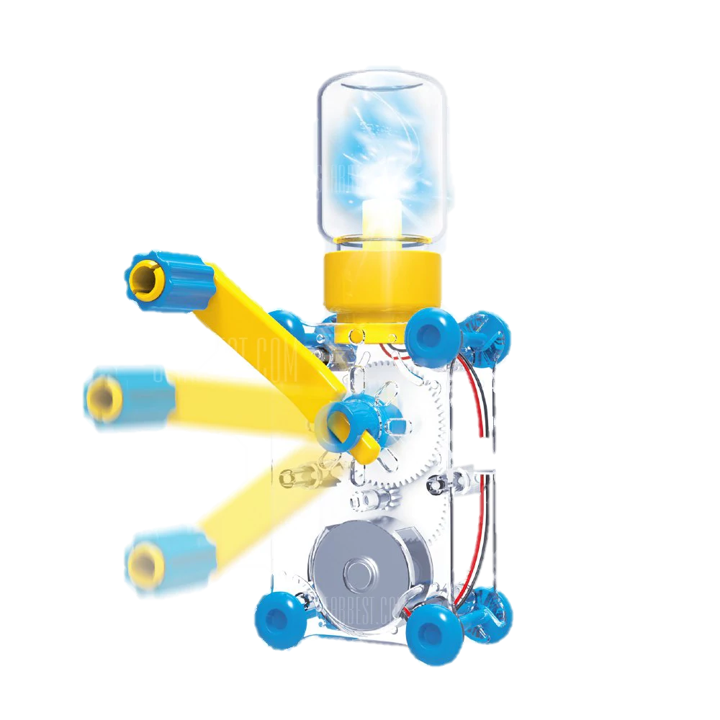
STEM Eğitimi Projelerini
Gerçekleştirme Adımları

Slide 24
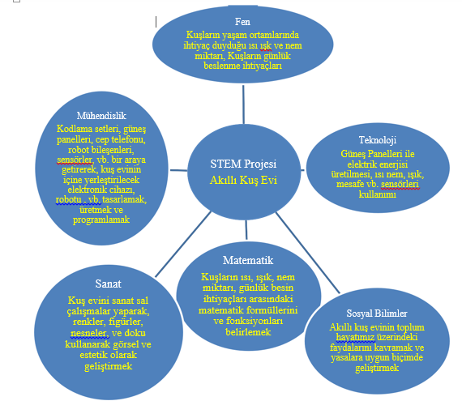
STEM Eğitimi Projelerini
Gerçekleştirme Adımları
ÖRNEK PROJE

Slide 25
STEM Eğitimi Projelerini
Gerçekleştirme Adımları
4. Proje Amaçlarının Belirlenmesi
Proje amaçları, proje sonunda öğrencilerin yapmayı istediği ürün ya da buluşla ilgili ulaşmak istedikleri noktadır. Proje amaçları, yapılmak istenilen ürün ya da buluşta ulaşılması düşünülen durumu ifade eder.
STEM Projesinin planlama aşamasına geçmeden önce proje amaçlarının tüm proje ekibi tarafından anlaşılması ve benimsenmesi önemlidir. Proje amaçlarını proje ekibindeki öğrencilerinizle birlikte onların aktif katılımıyla belirleyip aşağıdaki tablo formatında sıralayınız.
PROJENİN AMAÇLARI:
1.
2.
3.

Slide 26
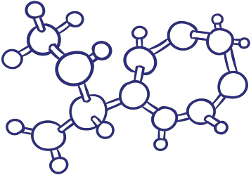
STEM Eğitimi Projelerini
Gerçekleştirme Adımları
5. Proje Planının Hazırlanması
Bu aşamada öğrencilerinizle birlikte proje amaçlarına uygun biçimde yapılacak ürün ya da buluşla ilgili çözüm adımları ortaya konulur. Ürün ya da buluşun yapılabilmesi için uygun yöntem ve teknikler belirlenir. Proje iş adımları (İş akış diyagramı) hazırlanır.

Slide 27
STEM Eğitimi Projelerini
Gerçekleştirme Adımları
5. Proje Planının Hazırlanması
Projenin Başarılı Olması İçin Nelere Dikkat Etmeliyiz?
1.Projede yapılacak etkinlikleri ve işleri öğrencilerinizle birlikte adım adım belirleyiniz.
2. Öğrencilerinizle birlikte zaman yönetim tablosu hazırlayınız.
3. Proje görev dağılımını öğrencilerinizle birlikte belirleyiniz.
4. Proje planlama çalışmalarında öğrencilerinize yol gösterici olunuz ve proje planının öğrencileriniz tarafından yapılmasını sağlayınız.

Slide 28
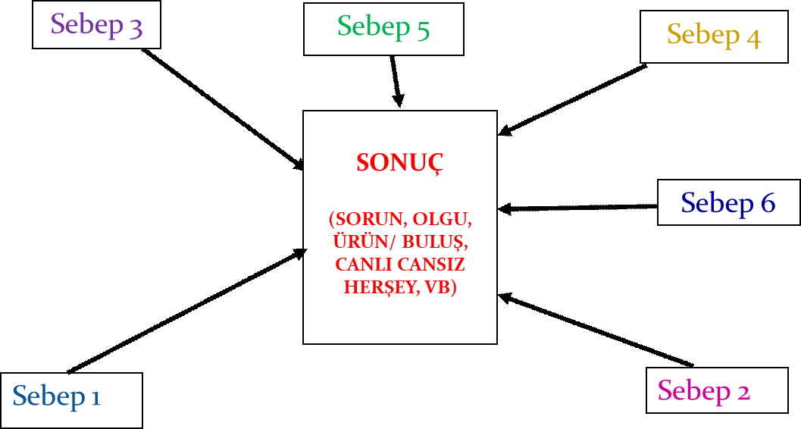
STEM Eğitimi Projelerini
Gerçekleştirme Adımları

Slide 29
STEM Eğitimi Projelerini
Gerçekleştirme Adımları

Slide 30
STEM Eğitimi Projelerini
Gerçekleştirme Adımları

Slide 31
STEM Eğitimi Projelerini
Gerçekleştirme Adımları

Slide 32
STEM Eğitimi Projelerini
Gerçekleştirme Adımları

Slide 33
STEM Eğitimi Projelerini
Gerçekleştirme Adımları
Projenizin Maliyet Hesabı
Projenizin malzeme, işgücü, ulaşım, vb.
masraflarını ve tahmini toplam maliyetini öğrencilerinizle birlikte belirleyiniz.
STEM Projelerinde yüksek maliyetli deney ve robot seti gibi nispeten yüksek maliyetli
teknolojilerin kullanma zorunluluğu yoktur.
Malzeme Masrafı | …. TL
Atölye çalışması masrafları | …. TL
Ulaşım | …. TL
TOPLAM MALİYET = | …. TL

Slide 34
STEM Eğitimi Projelerini
Gerçekleştirme Adımları

Slide 35
STEM Eğitimi Projelerini
Gerçekleştirme Adımları

Slide 36
STEM Eğitimi Projelerini
Gerçekleştirme Adımları
6. Proje Planının Uygulanması
Proje planının uygulanması aşamasında öğrencilerinizin görev dağılımına, proje iş adımlarına ve zamanlamaya göre koordinasyon yapınız, gerektiği yerlerde proje ekibindekiöğrencilere yardımcı ve yol gösterici olunuz.
Proje Çalışmasını öğrencilere yaptırınız, STEM etkinliklerinde siz öğretmenlerimizin rolü öğrencilerimzie destek, rehber ve kolaylaştırıcı olmaktır. Öğrenci velilerinizi de STEM projelerinin içine katabilirseniz, okul-öğrenci-veli etkileşimini de sağlamak açısından oldukça faydalı olacaktır.

Slide 37
Haftalık Faaliyet Raporu
Öğrencilerinizin proje planını uygulamada karşılaştığı sorunları, projede yaptıkları değişiklikleri,
vb. içeren haftalık faaliyet raporları hazırlayarak not etmelerini sağlayınız.
ÖĞRENCİ ADI: | HAFTA:
PROJE ADI:
YAPTIĞI ÇALIŞMA:
HARCADIĞI ZAMAN:
1. Bu hafta yaptığın çalışmada en çok hoşuna giden iş nedir?
2. Bu hafta yaptığın çalışmayla ne tür becerileri geliştirdiğini düşünüyorsun?
3. Çalışmanda yapmakta zorlandığın bir yön var mı?
4.Karşılaşılan Zorluk/Sorun:
Devamı
Proje Çalışmasının Yapıldığı Yer:
Zorluk ve Problemle Karşılaşma Tarihi:
İlgili Kişiler:
Problem veya zorluğun tanımlanması:
Problem nasıl çözüldü?
Ne düzeyde çözüldüğünü düşünüyorsunuz?
Problemin çözümüyle ilgili diğer alternatif yollar neler olabilir?

Slide 38
STEM Eğitimi Projelerini
Gerçekleştirme Adımları
Proje Sonuçlarının Belirlenmesi
Öğrencilerinizin gerçekleştirdikleri STEM projesinin sonuçlarını kendilerinin çıkarmasını sağlayınız. Öğrencilerinizin proje sonuçlarının belirlenmesi aşamasında aşağıdaki sorulara cevap vermeleri gerekmektedir.
1. Ürün ya da buluşta hedeflenen amaçlara ulaşma miktarı ya da oranı nedir?
2. Ürün ya da buluşun yapımına yönelik uygulanan planın ya da iş adımlarının etkinliği ve başarı düzeyi nedir?
3. Ürün ya da buluşun gerçekleştirilmesine yönelik uygulanan proje planının güçlü ve aksayan yönleri nelerdir?
4. Projenin gerçekleştirme aşamalarına yönelik gerekli değişiklik önerileriniz nelerdir?

Slide 39
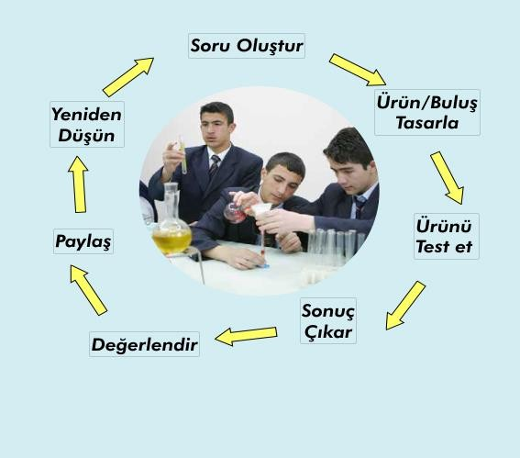
STEM Eğitimi Projelerini
Gerçekleştirme Adımları

Slide 40
STEM Eğitimi Projelerini
Gerçekleştirme Adımları
7. Proje Çalışmasının Değerlendirilmesi:
Öğrencilerinizin aşağıdaki soruları sorarak projelerinin başarılı ve başarısız olan yönlerini değerlendirebilirler:
Projenizde istediğiniz amaçlara ulaştınız mı?
Neler doğru gitti, neden? Neler yanlış gitti, neden?
Projede ulaştığınız amaçları sıralayınız?
Bu amaçlara ulaşırken karşılaştığınız zorluklar nelerdi?
Projeyi başarılı ya da başarısız olarak gösterebilecek hususlar nelerdir?
Proje çalışması sayesinde neler öğrendiniz?
Bu projeyi yeniden yapmak isterseniz proje amaçlarından hangilerini değiştirirsiniz?
Projenizi yeniden planladığınızda geliştirmek istediğiniz yönleri neler olur?

Slide 41

STEM Eğitimi Projelerini
Gerçekleştirme Adımları
8. Proje Raporunun Hazırlanması ve Sunulması
Proje çalışması sonunda öğrencilerinizin STEM proje çalışmalarıyla ilgili proje raporu hazırlaması gereklidir. Hazırlanan proje raporundan okullarındaki ve diğer okullardaki öğretmen ve öğrencilerin haberdar olması için okulunuzun web sayfasından yayınlanmalıdır. Proje raporunda yer alması gerekli görülen başlıklar aşağıdadır:

Slide 43
Okullarınızda STEM Eğitimi
Alanlarının Oluşturulması
Okulunuzda öğrencilerinizin STEM projeleri ile ilgi ve yeteneklerinin ortaya çıkartılması, STEM etkinliklerinin gerçekleştirilmesi ve öğrencilerinizin mühendisliğe ve bilim insanlığına yönlendirilmesi amacıyla STEM eğitimi öğrenme ortamları oluşturabilirsiniz.
STEM eğitimi öğrenme alanları anaokullarında, ilkokullarda, ortaokullarda ve lise düzeyinde her türlü okulda öğrencilerinizin STEM eğitimi projelerini gerçekleştirebilmesi için kurulabilir

Slide 44
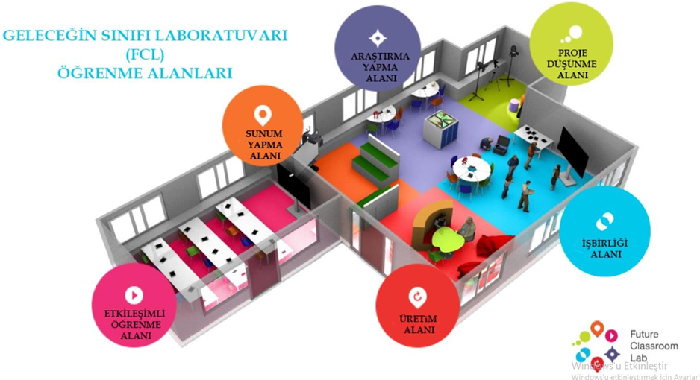
Okullarınızda STEM Eğitimi
Alanlarının Oluşturulması

Slide 45
Okullarınızda STEM Eğitimi
Alanlarının Oluşturulması
Öğrencilerinizin STEM projelerini tasarlayıp, geliştirip uygulayabilecekleri öğrenm ortamlarını okullarınızda oluşturmak için Avrupa Okul Ağı, European Schoolnet tarafından, Bakanlığımızın da katıldığı ve katkı sağladığı çok sayıda toplantı, konferans, çalıştay ve proje sonucunda tasarlanan Geleceğin Sınıfı Laboratuvarı (Future Classroom Lab) çalışmasını örnek olarak inceleyebilirsiniz.
Öğrenme alanlarıyla ilgili detaylı bilgiye
http://fcl.eun.org/ learningzones;jsessionid=0CD5EE78E36A4296B235FAE871795576

Slide 46
SONUÇ
STEM’in ne olmadığının da son olarak hatırlatılması faydalı olacaktır:
STEM, tek bir ders kapsamında gerçekleştirilebilecek etkinlikler değildir, mutlaka farklı derslerin ve disiplinlerin bir araya getirilmesi gerekir.
STEM, sadece Fen, Teknoloji, Mühendislik ve Matematik alanlarının disiplinlerarası bir yaklaşımla ele alınması değildir. Sosyal bilimler ve Sanat da STEM alanları içerisinde katılabilir.
STEM, tek bir öğretmenin uygulayacağı bir yaklaşımdan öte, farklı branşlardan öğretmenlerin işbirliği ve ekip çalışması içerisinde çalışmasını gerektiğen bir yaklaşımdır.

Slide 47
SONUÇ
4. STEM’i uygulamak için maliyeti yüksek deney setleri, elektronik sistemler, robotlar…v.b. olmazsa olmaz değildir. Bir öğretmenin elinde müsvedde bir kağıt parçası, bir pipet, kağıt bir bardak etkili bir öğretim ve STEM aracı olabilir.
5. Kodlama etkinlikleri kendi başına STEM etkinliği değildir. STEM’in Teknoloji boyutunun bir parçası olarak değerlendirilebilir.
6. STEM, sadece deney yapmak değildir. Deney, uygulama, yaparak- yaşayarak öğrenme STEM yaklaşımının önemli unsurlarıdır ancak, bunlar disiplinlerarası bir bütünün parçası olduğunda STEM’e yönelik etkinlik olabilirler.

Slide 48
SONUÇ
4. STEM’i uygulamak için maliyeti yüksek deney setleri, elektronik sistemler, robotlar…v.b. olmazsa olmaz değildir. Bir öğretmenin elinde müsvedde bir kağıt parçası, bir pipet, kağıt bir bardak etkili bir öğretim ve STEM aracı olabilir.
5. Kodlama etkinlikleri kendi başına STEM etkinliği değildir. STEM’in Teknoloji boyutunun bir parçası olarak değerlendirilebilir.
6. STEM, sadece deney yapmak değildir. Deney, uygulama, yaparak- yaşayarak öğrenme STEM yaklaşımının önemli unsurlarıdır ancak, bunlar disiplinlerarası bir bütünün parçası olduğunda STEM’e yönelik etkinlik olabilirler.

Slide 49
SONUÇ
7. STEM yeni bir yaklaşım değildir, yıllardır bilinen yöntemlerin tekrar bütünleşik bir bakış açısıyla ele alınmasıdır.
8. STEM, uygulanması zorunlu bir yaklaşım değildir, ancak geleceğimizin inşası için eğitim sistemimizin dönüşmesine STEM’in doğru uygulanmasının önemli katkısı vardır. Yenilenen müfredatlar, STEM’in uygulanmasını kolaylaştıracak şekilde planlanmıştır.
.

Slide 50
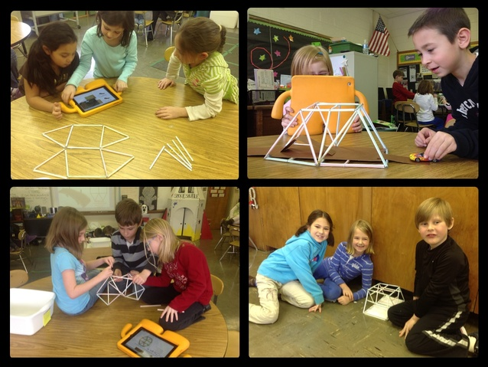
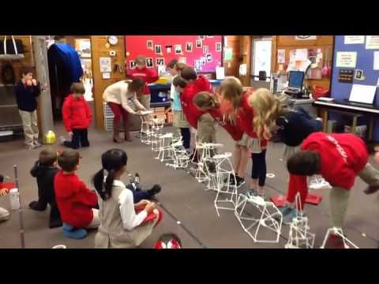
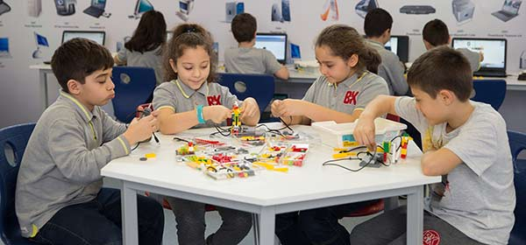

Slide 51

Dinlediğiniz İçin
Teşekkür Ederim

Slide 52
İletişim
http://www.scientix.eu/
Ulusal Bağlantı Noktası:
MEB Yenilik ve Eğitim Teknolojileri Genel Müdürlüğü
E-posta: scientix@meb.gov.tr trscientix@gmail.com,
Facebook Grubu: https://www.facebook.com/groups/ScientixTurkiye/
Scientix Erzurum Ambassador: İrfan ŞAHBUDAK
isahbudak@meb.gov.tr

